Slide 1







BEYGAMES
MODOS DE JUEGO
Copa Omega Star — Bladers Santa Fe
"Nuevas formas de competir, ganar y divertirse"

Slide 2

6 NUEVOS MODOS DE JUEGO
BEYPET
DECK BATTLE 3v3
Tu mascota digital
Estrategia de equipo
BEYGACHA
SIMULADOR
Combo random
Proba combos
COLISEO
CARTAS DE BLADER
Battle Royale 8 jugadores
Tu identidad unica

Slide 3


MODO 1
BEYPET
Tu Bestia Digital
Cuidalo, entrenalo, hacelo pelear
Basado en tu beyblade real

Slide 4
BEYPET — Detalles
Tu BeySpirit
Batallas de BeyPet
Basado en tu beyblade principal
3 niveles: Rookie → Champion → Ultimate
Evoluciona mientras mas competas
Si no peleas en 7 dias pierde nivel
Login diario = alimentarlo
Pelea tu mascota vs otra
Aposta Omega Coins
Stats: ATK / DEF / STA basados en tu bey
La energia importa (alimentar = poder)
Ganar = +XP + OC
Tu mascota refleja tu actividad real como blader

Slide 5
BEYPET — Pantalla de Juego
ATK
75
DEF
60
STA
85
Energia: 80 / 100
XP: 150 / 300 (Champion)
SHARK SPIRIT
ALIMENTAR
BUSCAR PELEA
CHAMPION
Mockup conceptual — interfaz dentro de la app Copa Omega Star

Slide 6
MODO 2
DECK BATTLE
3 vs 3
Arma tu deck, elegi tu estrategia, domina
Best of 3 con apuestas

Slide 7

DECK BATTLE — Como Funciona
JUGADOR A
JUGADOR B
BEY #1
BEY #1
Shark Edge
Cobalt Drake
BEY #2
BEY #2
Dran Sword
Tyranno Beat
BEY #3
BEY #3
Phoenix Wing
Hells Scythe
Reglas
Registra 3 beyblades como tu deck
Desafia a otro blader a 3v3
Best of 3: tu bey 1 vs su bey 1, etc
Aposta Omega Coins por el match completo
Estrategia: pones tu mejor bey primero o lo guardas?

Slide 8



DECK BATTLE — Match en Curso
DESX
1 — 1
WOLF
R1
Shark Edge 4-55LO
RONDA 1
R1
Cobalt Drake 5-60B
R2
Dran Sword 3-60F
RONDA 2
R2
Tyranno Beat 4-80D
R3
Phoenix Wing 9-70HN
RONDA 3
R3
Hells Scythe 3-55F
RONDA FINAL DECISIVA!
Mockup conceptual — interfaz dentro de la app Copa Omega Star

Slide 9
MODO 3
BEYGACHA
Combo Random
La suerte decide tu destino
30 OC por tirada

Slide 10
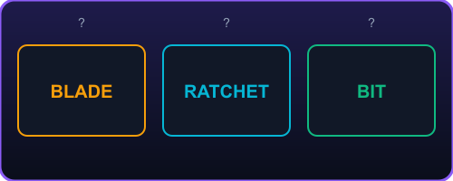
BEYGACHA — Detalles
Como Funciona
Torneo Gacha
Pagas 30 OC por tirada
El sistema arma un combo RANDOM
3 columnas: Blade + Ratchet + Bit
Todos juegan con combos random
Nadie elige su beyblade
Ganar con tier C = bonus doble
La habilidad pura decide
S
A
B
C
5%
15%
35%
45%
Todos empiezan en igualdad de condiciones

Slide 11
MODO 4
SIMULADOR
de Combos
Proba antes de comprar
Datos reales de la comunidad

Slide 12
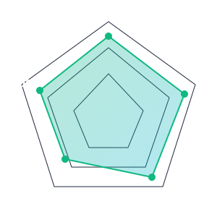
SIMULADOR — Pantalla de Prueba
BLADE
Shark Edge
RATCHET
4-55
BIT
Low Orbit (LO)
COMBO A-TIER
Win Rate comunidad: 62%
SUGERENCIA
ATK / DEF / STA / PESO / BURST
Para +15% ataque, cambia el bit a Flat (F)
Mockup conceptual — datos reales basados en batallas de la comunidad

Slide 13
MODO 5
COLISEO
Battle Royale
8 entran, 1 sale campeon
Evento especial con pozo de OC

Slide 14
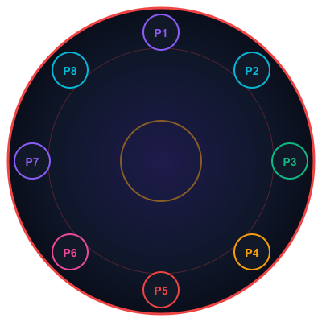


COLISEO — Battle Royale
Como Funciona
Todos lanzan al estadio a la vez
Ultimo beyblade girando gana
Entry fee: 50 OC cada uno
Pozo total: 400 OC
Se registra como evento especial
Premios
1er puesto:
300 OC
2do puesto:
100 OC

Slide 15
MODO 6
CARTAS DE BLADER
Tu identidad unica
Tu carta, tus stats, tu identidad
Generadas con tus datos reales

Slide 16
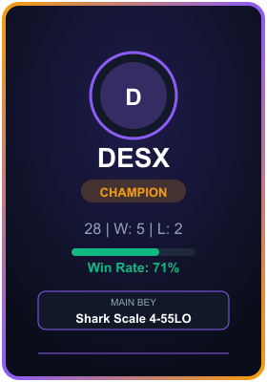
CARTAS DE BLADER — Detalles
Tu Carta Incluye
Avatar y nombre de blader
Estrellas: 28 | Wins: 5 | Losses: 2
Main bey: Shark Scale 4-55LO
Win Rate: 71%
Badge: Champion
Color del Borde = Ranking
DORADO
Top 3 del ranking
VIOLETA
Top 10 del ranking
CYAN
Resto de los bladers
Las cartas se generan automaticamente con tus stats reales

Slide 17

PREDICCIONES EN VIVO
EN VIVO
Aposta durante las batallas en tiempo real
Como Funciona
Beneficios
Match en vivo = apuestas abiertas
Los espectadores apuestan OC
Cuotas dinamicas segun apuestas
Si acertas, ganas proporcional al pozo
Todos participan, no solo los que pelean
Mas emocion en cada batalla
Incentiva asistir a los torneos
Economia activa toda la jornada
DESX
x1.8
VS
x2.3
WOLF
Pozo actual: 180 OC | 12 apuestas activas
"Converti cada torneo en una experiencia completa"

Slide 18

PROXIMAMENTE
COPA OMEGA STAR
6 modos de juego — infinitas formas de competir
"La competencia nunca fue tan divertida"
bladers-sf.vercel.app

